Slide 1

Panorama actual de los datos abiertos en México
Ethos Innovación en Políticas Públicas

Slide 2
Introducción
Los datos abiertos se han consolidado como una herramienta clave para promover la transparencia, rendición de cuentas, competencia económica y participación ciudadana.
México ha participado activamente desde hace más de una década en iniciativas internacionales como la Alianza para el Gobierno Abierto.
A pesar de los avances, persisten desafíos: falta de estandarización, baja calidad, escasa actualización y cobertura desigual entre dependencias y niveles de gobierno.

Slide 3
¿Qué son los datos abiertos?
Datos digitales públicos que pueden ser utilizados, reutilizados y redistribuidos libremente por cualquier persona, en cualquier momento y para cualquier propósito.
Características:
• Accesibles
• Integrales
• Gratuitos
• No discriminatorios
• Oportunos
• Permanentes
• Primarios
• Legibles por máquinas
• En formato abierto
• De libre uso

Slide 4

Importancia de los datos abiertos
Los datos abiertos son más que transparencia: son herramientas para generar valor público.
Permiten:
• Diseñar políticas públicas basadas en evidencia.
• Facilitar la innovación social y económica.
• Promover la participación ciudadana y la rendición de cuentas.
• Fortalecer los derechos humanos y el acceso a la información.

Slide 5
Ejemplos internacionales de uso
• Uruguay: 'A tu servicio', visualiza datos sobre servicios médicos públicos y privados.
• Reino Unido: 'Police.UK', mapas interactivos de criminalidad y comunicación con la ciudadanía.
• Argentina: 'Mapa de oportunidades comerciales', analiza riesgos y oportunidades para negocios locales.

Slide 6
Datos abiertos gubernamen-tales
Son datos generados o financiados por instituciones públicas, publicados en formatos abiertos y sin restricciones.
Ejemplos de conjuntos de datos:
• Presupuestos públicos y gasto.
• Contrataciones y adquisiciones.
• Estadísticas de salud, educación y seguridad.
• Programas sociales, subsidios y auditorías.

Slide 7
Rol de las instituciones públicas
Cada dependencia tiene la responsabilidad de garantizar la calidad, actualización y utilidad de los datos.
El compromiso institucional y la capacitación técnica son clave para mantener un ecosistema de datos abiertos útil, confiable y sostenible.

Slide 8
Panorama histórico de los datos abiertos en México
• Raíces desde mediados del siglo XX con el acceso libre a la producción científica financiada con recursos públicos.
• En 2004, los países de la OCDE, incluido México, acordaron el libre acceso a datos científicos.
• En 2015, la LGTAIP incorporó la primera definición legal de datos abiertos y obligaciones claras para los sujetos obligados.

Slide 9
Desarrollo institucional
• El INAI y los órganos garantes locales fortalecieron capacidades y lineamientos comunes.
• En 2022 surge 'Abramos México', una alianza entre sociedad civil, academia y autoridades.
• En 2023 se aprueba la Política Nacional de Datos Abiertos (PNDA), publicada en el Diario Oficial de la Federación.

Slide 10
Cambio de paradigma
• A finales de 2024, la reforma constitucional eliminó al INAI.
• Con su desaparición, la PNDA perdió validez.
• La nueva Agencia de Transformación Digital y Telecomunicaciones asume la coordinación en materia de datos abiertos.
• Cada poder y nivel de gobierno debe definir sus propios lineamientos sin una política nacional vinculante.

Slide 11
Desafíos y oportunidades
Desafíos:
• Pérdida de coordinación centralizada.
• Riesgo de desigualdad entre instituciones.
• Fragmentación de esfuerzos.
Oportunidades:
• Autonomía institucional.
• Adaptación a contextos locales.
• Innovación y colaboración interinstitucional.

Slide 12
Conclusión
La apertura de datos transforma la relación entre instituciones y ciudadanía.
México cuenta con bases sólidas, pero requiere continuidad, coordinación y compromiso.
Un ecosistema de datos abiertos fuerte demanda voluntad política, recursos, capacidades técnicas y una visión de transparencia a largo plazo.

Slide 13


https://www.ethos.org.mx/rumbo-democratico/publicaciones/manual_de_buenas_practicas_para_la_apertura_de_datos_abiertos

Slide 14
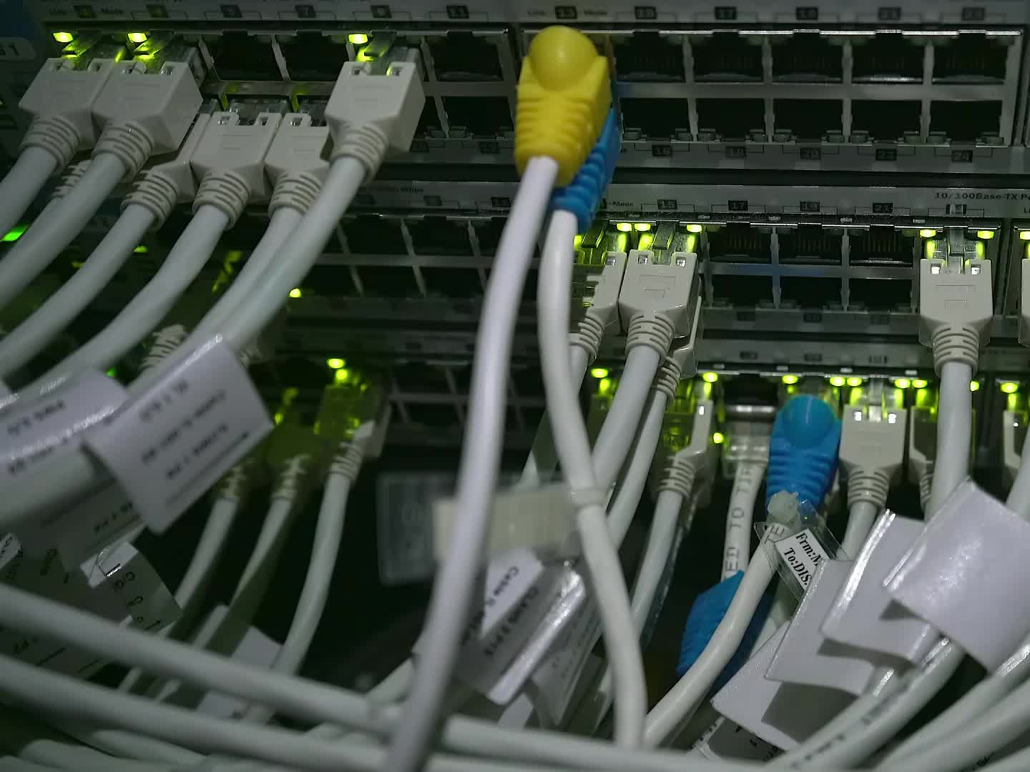
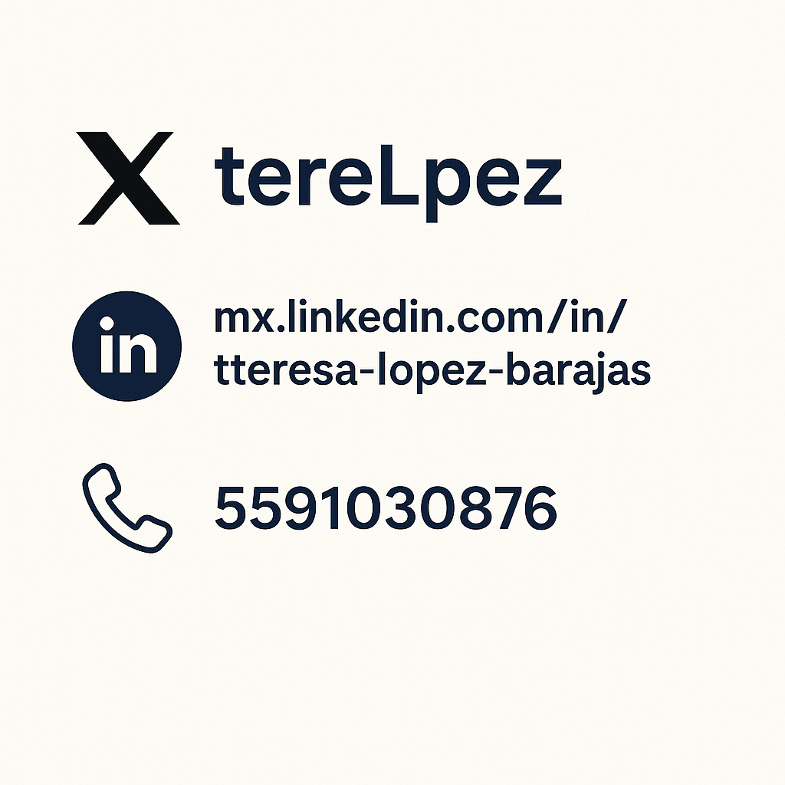
Datos de contacto

